Slide 1



Slide 2
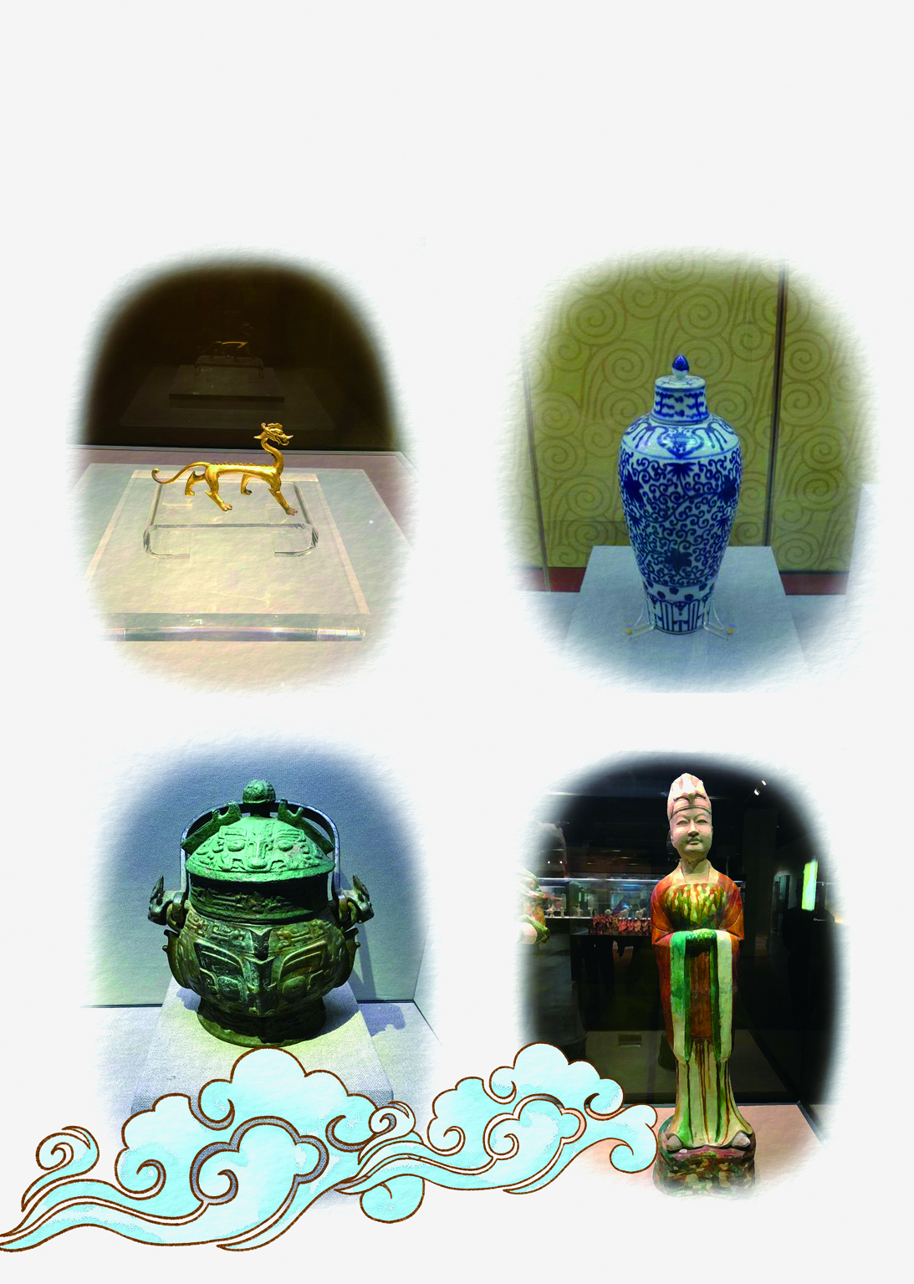
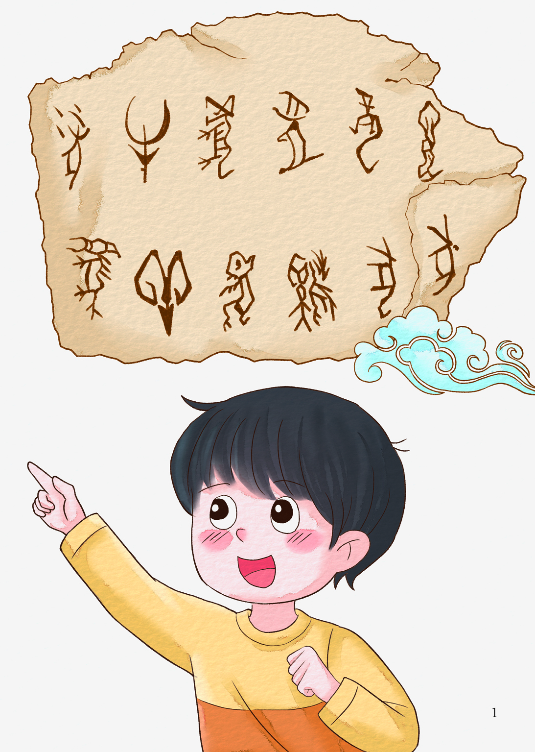
中国——一个好听的名字，一提起她，我就无比自豪!

Slide 3

中国——一个温暖的名字，
像妈妈一样，把我轻轻拥抱!

Slide 4

中国——一个雄伟的名字，给我无尽的力量!

Slide 5


中国——山河壮丽，用肥沃的土地滋养着我们。
江河湖海是她宽广的胸怀。
花草树木是她美丽的衣裳。

Slide 6
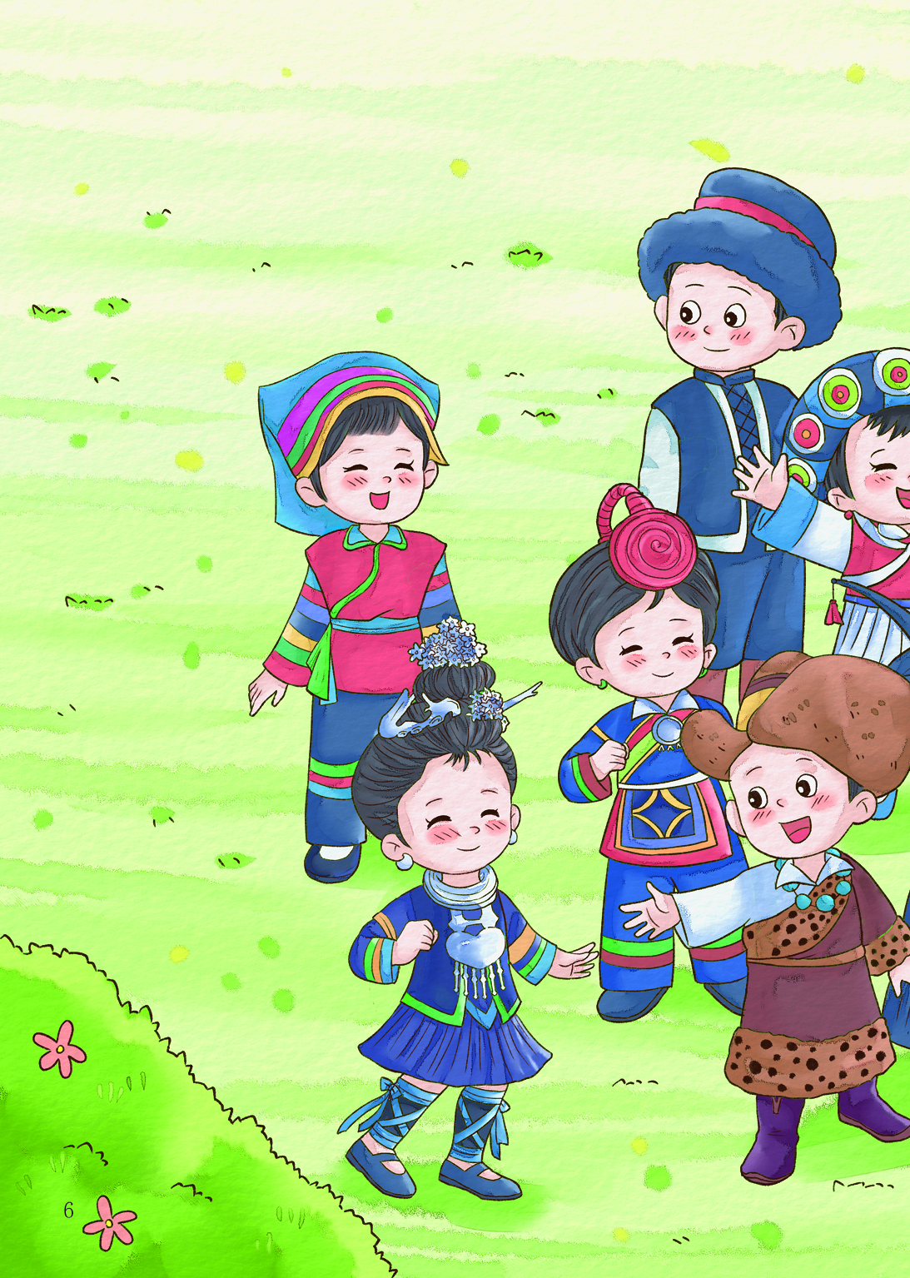
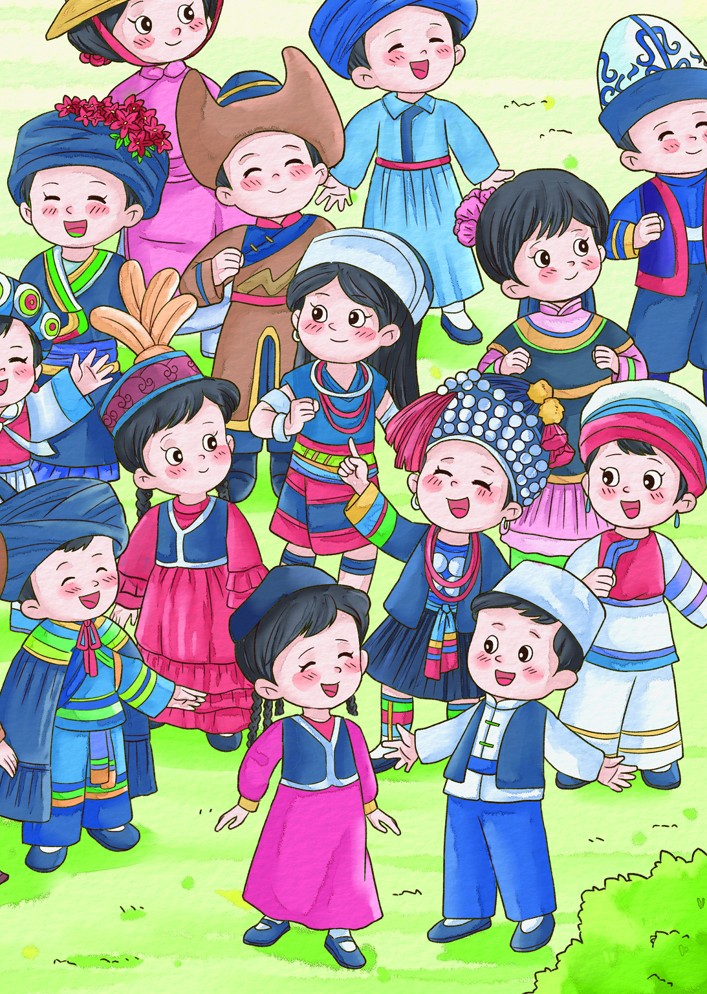
中国——团结友爱，五十六个兄弟姐妹一起建设美丽家园。

Slide 7


中国——智慧勇敢，无论遇到什么困难，都无所畏惧。

Slide 8
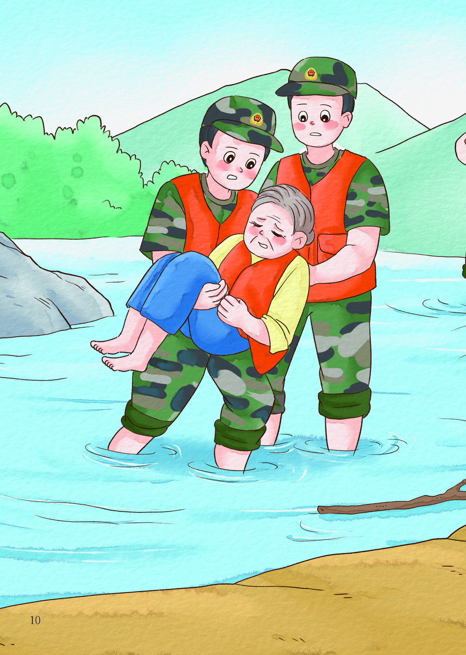

我爱我的祖国，爱她的伟大、爱她的顽强、爱她的善良与正直；
我爱我的祖国，爱她的博爱、爱她的团结、爱她的智慧与坚强。

Slide 9
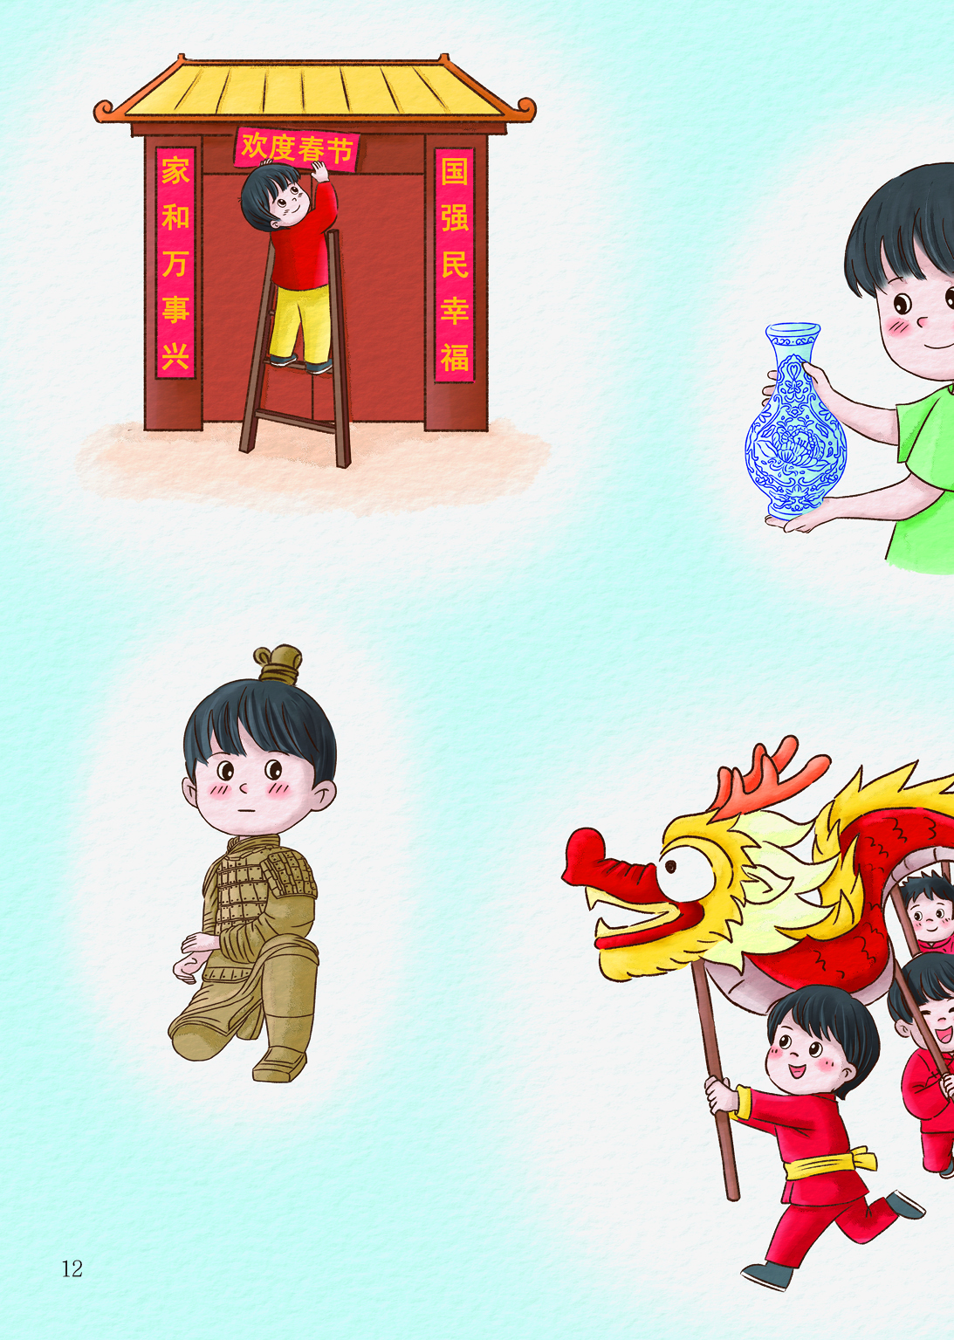
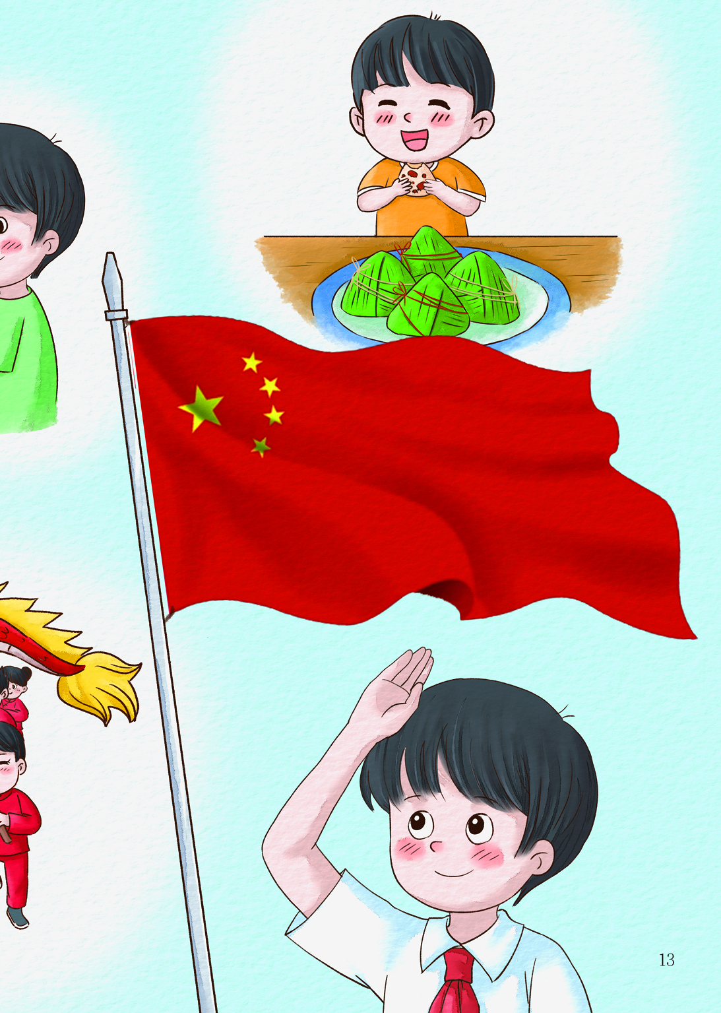
我爱五星红旗!我爱中国!

Slide 10



Slide 11


Slide 12



